Slide 1

Avaliação qualitativa da utilização da abordagem Scrum em um ambiente real através do método Nokia Test
Hélio Fernando Bentzen
hfbpf@dsc.upe.br
Orientadora: Cristine Gusmão Co-orientador: Célio Santana
http://pma.dsc.upe.br

Slide 2

Roteiro
Introdução
Objetivos
Metodologia
Metodologias Ágeis
Scrum
Nokia Test
Estudo de Caso
Análise de resultados
Conclusão

Slide 3
Introdução Falhas em projetos
Fonte: Chaos Report 2009, Standish Group

Slide 4
Introdução Uso de funcionalidades em softwares
Fonte: The Enterprise and Scrum, Ken Schwaber

Slide 5

Introdução Necessidades
Importância do emprego de metodologias ágeis
Uso adequado dos processos para obter resultados efetivos
Medição de aderência

Slide 6
Objetivos
Avaliação de aderência de Scrum em projetos de uma organização real
Análise qualitativa objetivando a melhoria de processos
Sugestão de práticas para aumentar o score obtido no Nokia Test

Slide 7
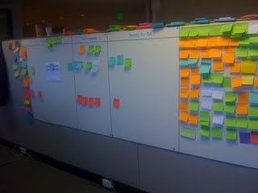
Metodologia
Estudo de literatura
Estudo do Nokia Test
Aplicação do Nokia Test em uma empresa
Análise qualitativa dos resultados
Discussão de melhorias no processo

Slide 8

Manifesto Ágil
Pessoas
Equipe
Auto-organização
Motivação
Ambiente Sustentável
Time-boxed
Software funcionando
Entregas
Simplicidade
Excelência
Cliente
Cara a cara
Mudanças

Slide 9
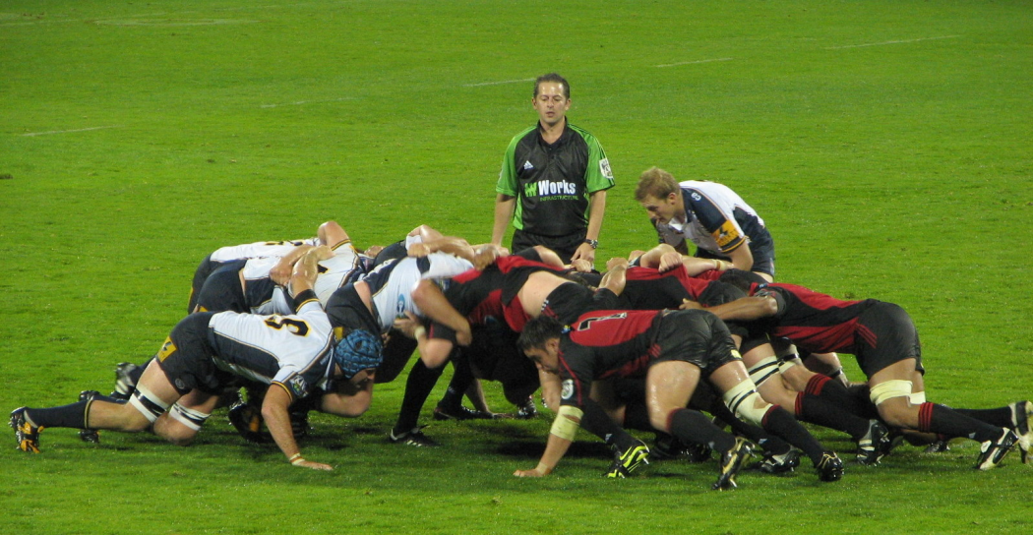
Scrum

Slide 10
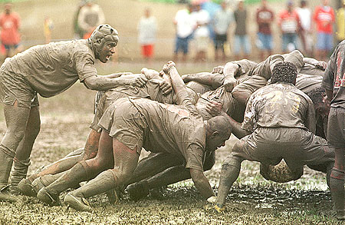
Scrum
Origem: 1986 de Takeuchi e Nonaka
Sashimi
Auto-gestão

Slide 11
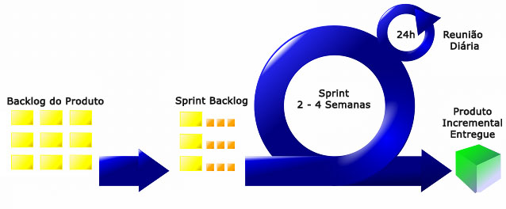
Ciclo de Scrum
Estórias
Tarefas
Adaptação do livro Agile Software Development with Scrum

Slide 12

Papéis e responsabilidades
Product-owner
Scrum-master
Time (Scrum Team)

Slide 13

Artefatos de Scrum
Product Backlog
Sprint Backlog
Planning Poker
Burndown Chart
(1,6/dia)

Slide 14

Etapas do Sprint
Planejamento de Sprint
Reunião diária
Revisão de Sprint
Retrospectiva de Sprint

Slide 15

Nokia Test
2005, Bas Vodde
2008, Jeff Sutherland
Avaliação de aderência de equipes ao Scrum

Slide 16
Questionário – Nokia Test
Tamanho dos Sprints
Produto funcional/testado a cada iteração
Iterações antes da conclusão das especificações
Product Owner bem definido
Product backlog priorizado por valor de negócio
Product backlog estimado pelo time
Burndown e velocidade
Interrupções
Estado do Time

Slide 17
Nokia Test
ScrumButt | 7 ou menos pontos | Receita de 0-35%
Pretty Good Scrum | 8 pontos | Receita de 150-200%
Good Scrum | 9 pontos | Receita de 300%
Great Scrum Annual | 10 pontos | Receita anual de 400%

Slide 18

Estudo de caso
Empresa de pequeno porte
Desenvolvimento, treinamentos, P&D e Games
>50 funcionários
Três projetos isolados
Projeto A e C: desenvolvimento comercial
Projeto B: P&D
Questionários Traduzidos

Slide 19
Estudo de caso
Resultados obtidos por cada projeto no Nokia Test
Good Scrum
300%
ScrumButt >> Pretty Good Scrum
0-35% 150-200%
ScrumButt
0-35%
ScrumButt
0-35%

Slide 20
Análise dos Resultados
Mapeamento de Scrum x Nokia Test
Componentes de Scrum | Nokia Test
Time Scrum | Há cobertura
Product Owner | Há cobertura
Scrum-Master | Há cobertura
Produto de Backlog | Há cobertura
Sprint Backlog | Há cobertura
Burndown Chart | Há cobertura
Planejamento de Sprint (Planning Poker*) | Há cobertura
Reuniões diárias da equipe | Não há cobertura
Revisão de Sprint | Não há cobertura
Retrospectiva de Sprint | Não há cobertura

Slide 21
Análise dos Resultados
Sobre iterações
A, B, C: iterações fixas menores que 04 semanas

Slide 22
Análise dos Resultados
Sobre os testes
A e B: só testam os requisitos após a finalização das estórias.
C: realiza entrega a cada iteração devidamente testada
Garantia de entregas, validação e homologação

Slide 23
Análise dos Resultados
Sobre requisitos quando iteração começa
A e C: falta vínculo explícito do negócio às estórias
B: definição de estórias sem just-in-time
Foco em metas (objetivo a cumprir no Sprint)

Slide 24
Análise dos Resultados
Sobre o Product Owner
B: Product Owner que motiva o time
A e C: Product Owner interrompe o time
Disponibilidade e compromisso com metas do Product Owner

Slide 25
Análise dos Resultados
Sobre o Product Backlog
A: múltiplos backlogs
B: backlog baseado em métricas e ROI
C: 1 backlog
Priorização, uniformização e estimativa baseada em velocidade

Slide 26
Análise dos Resultados
Sobre estimativas
A, B: estimativa usando Planning Poker
C: product backlog não estimado
Estimativa de erro adaptativa (velocidade), retrospectivas

Slide 27
Análise dos Resultados
Sobre o gráfico burndown
A: burndown por estória, mas time não atualiza, nem conhece velocidade
B: burndown por tarefa
C: não há gráficos de controle
Visualização/medição de performance constante

Slide 28
Análise dos Resultados
Sobre interrupções no time
A: gerentes, líderes interrompem equipe
B: não há interrupção
C: há papéis para líderes de projeto e Scrum
Interrupções concentradas em Product Owner e Scrum-Master ou re-estimativas com fator de foco

Slide 29
Análise dos Resultados
Sobre o time
A: vários membros com mesmo patamar de autoridade
B: equipe luta contra impedimentos
C: tarefas atribuídas durante Sprint Planning
Não há uma definição formal de um time hiper-produtivo

Slide 30
Conclusão
Necessidade da aderência a um processo adequado
Há lacunas no Nokia Test
Há muita falha de comunicação em projetos, dada a divergência de resultados e isso representa uma grande barreira para adoção concreta de um processo

Slide 31
Trabalhos futuros
Aplicar o teste em outras empresas utilizando Planning Poker caso haja divergências significativas
Aprofundamento das relações do Nokia Test com práticas ágeis de outras metodologias
Publicação de artigo com os resultados encontrados nessa pesquisa

Slide 32
Avaliação qualitativa da utilização da abordagem Scrum em um ambiente real através do método Nokia Test
Hélio Fernando Bentzen
hfbpf@dsc.upe.br
Orientadora: Cristine Gusmão Co-orientador: Célio Santana
http://pma.dsc.upe.br

